Slide 1



Malaise / syncope, signes d’alerte
Quand faire un bilan ?
Dr BOUDIAS Antoine
Rencontres médicales – Vic-sur-Cère - Le 1/10/2022

Slide 2


Syncope
Définition
Perte de conscience transitoire, secondaire à une hypoperfusion cérébrale, caractérisée par un début brutal, de courte durée, retour spontanée à la conscience.
ESC 2018

Slide 3
Syncope
Physiopathologie
Hypoperfusion cérébrale
DEBIT CARDIAQUE
RESISTANCE PERIPHERIQUE
ELECTRIQUE
MECANIQUE
VASOPLEGIE
MODULATION DU SNA

Slide 4
Syncope
Physiopathologie
Substance réticulée (tronc cérébral) responsable de l’éveil
Perte de conscience si
  TAs < 60 mHg
  Absence de perfusion > 6-8s
Conséquence
  Perte de connaissance complete (syncope), incomplete (lipothymie)
  Perte du tonus postural complete (chute) incomplete (lipothymie)

Slide 5
Syncope
Perte de connaissance
Syncope
Diagnostics différentiels
Hypotension orthostatique
Epilepsie
Syncope reflexe
Psychogénique
Syncope d’origine cardiologique
AIT vertébrobasilaire

Slide 6


Syncope
INTERROGATOIRE

Slide 7
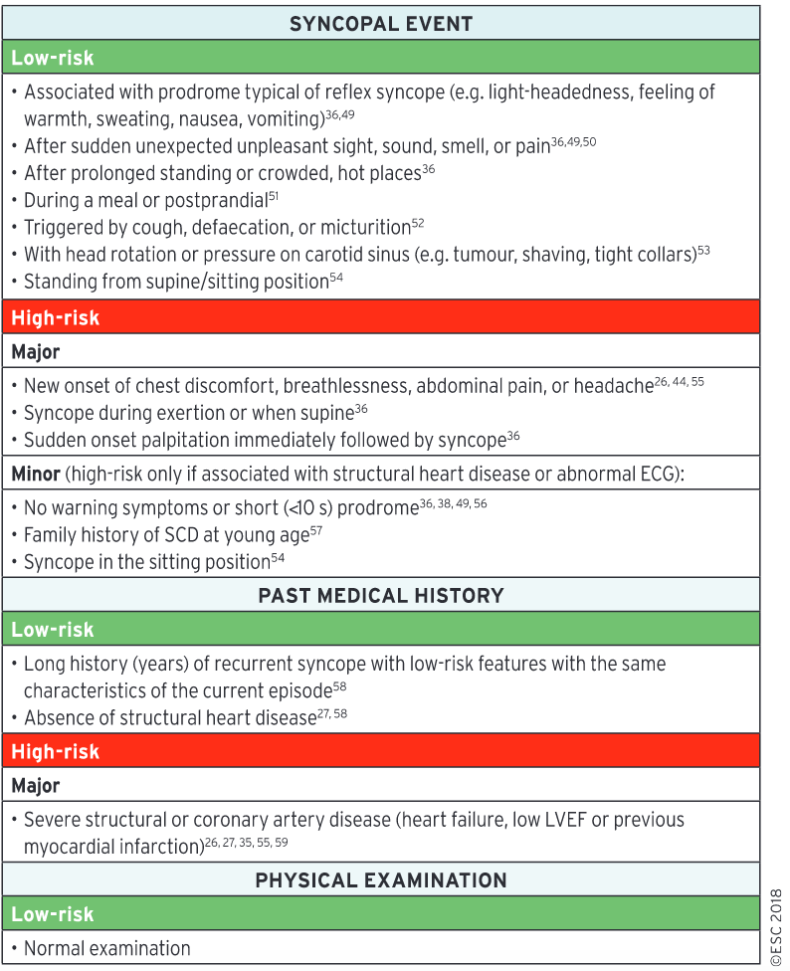
Evaluation initale
Interrogatoire
Antécédents perso et familiaux de cardiopathie, mort subite
Traitement
Circonstance de survenue : debout assis, à l’effort, toux, facteur favorisant

Slide 8
Evaluation initale
Interrogatoire
Prodromes : douleur thoracique, palpitation, sueur, vision floue
Caractéristiques : durée, déficit post critique, perte urine, morsure de langue, mouvement per critique, nombre épisode
Témoin +++

Slide 9
Syncope vraie
Début et fin brutale
Syncope vaso-vagale
Cortège vagal
Situation favorisante
Hypotension orthostatique
Au levé
Souvent sujet agé
Pas de prodrome

Slide 10
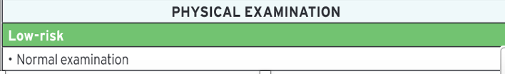
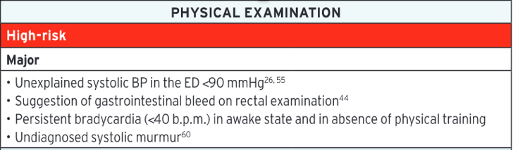
Evaluation initale
Clinique:
Examen clinique
    PA, FC
    souffle cardiaque et vasculaire
    Glycémie
Hypotension orthostatique

Slide 11
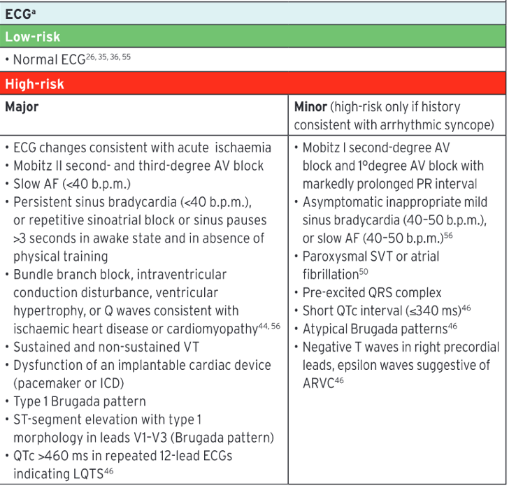
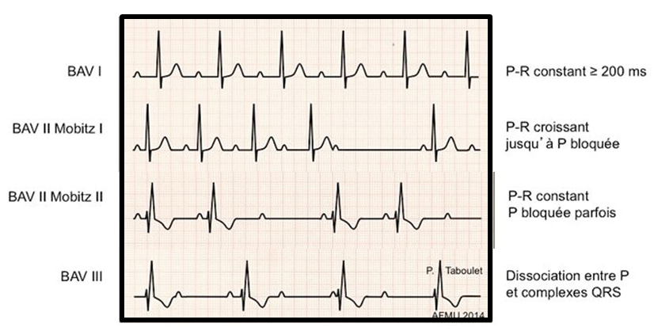
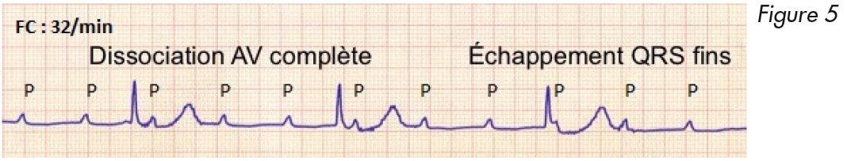
Evaluation initale
ECG

Slide 12
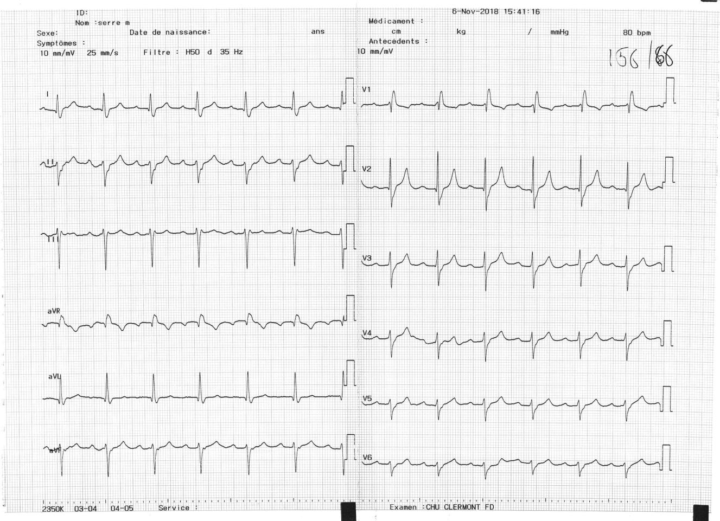

Slide 13
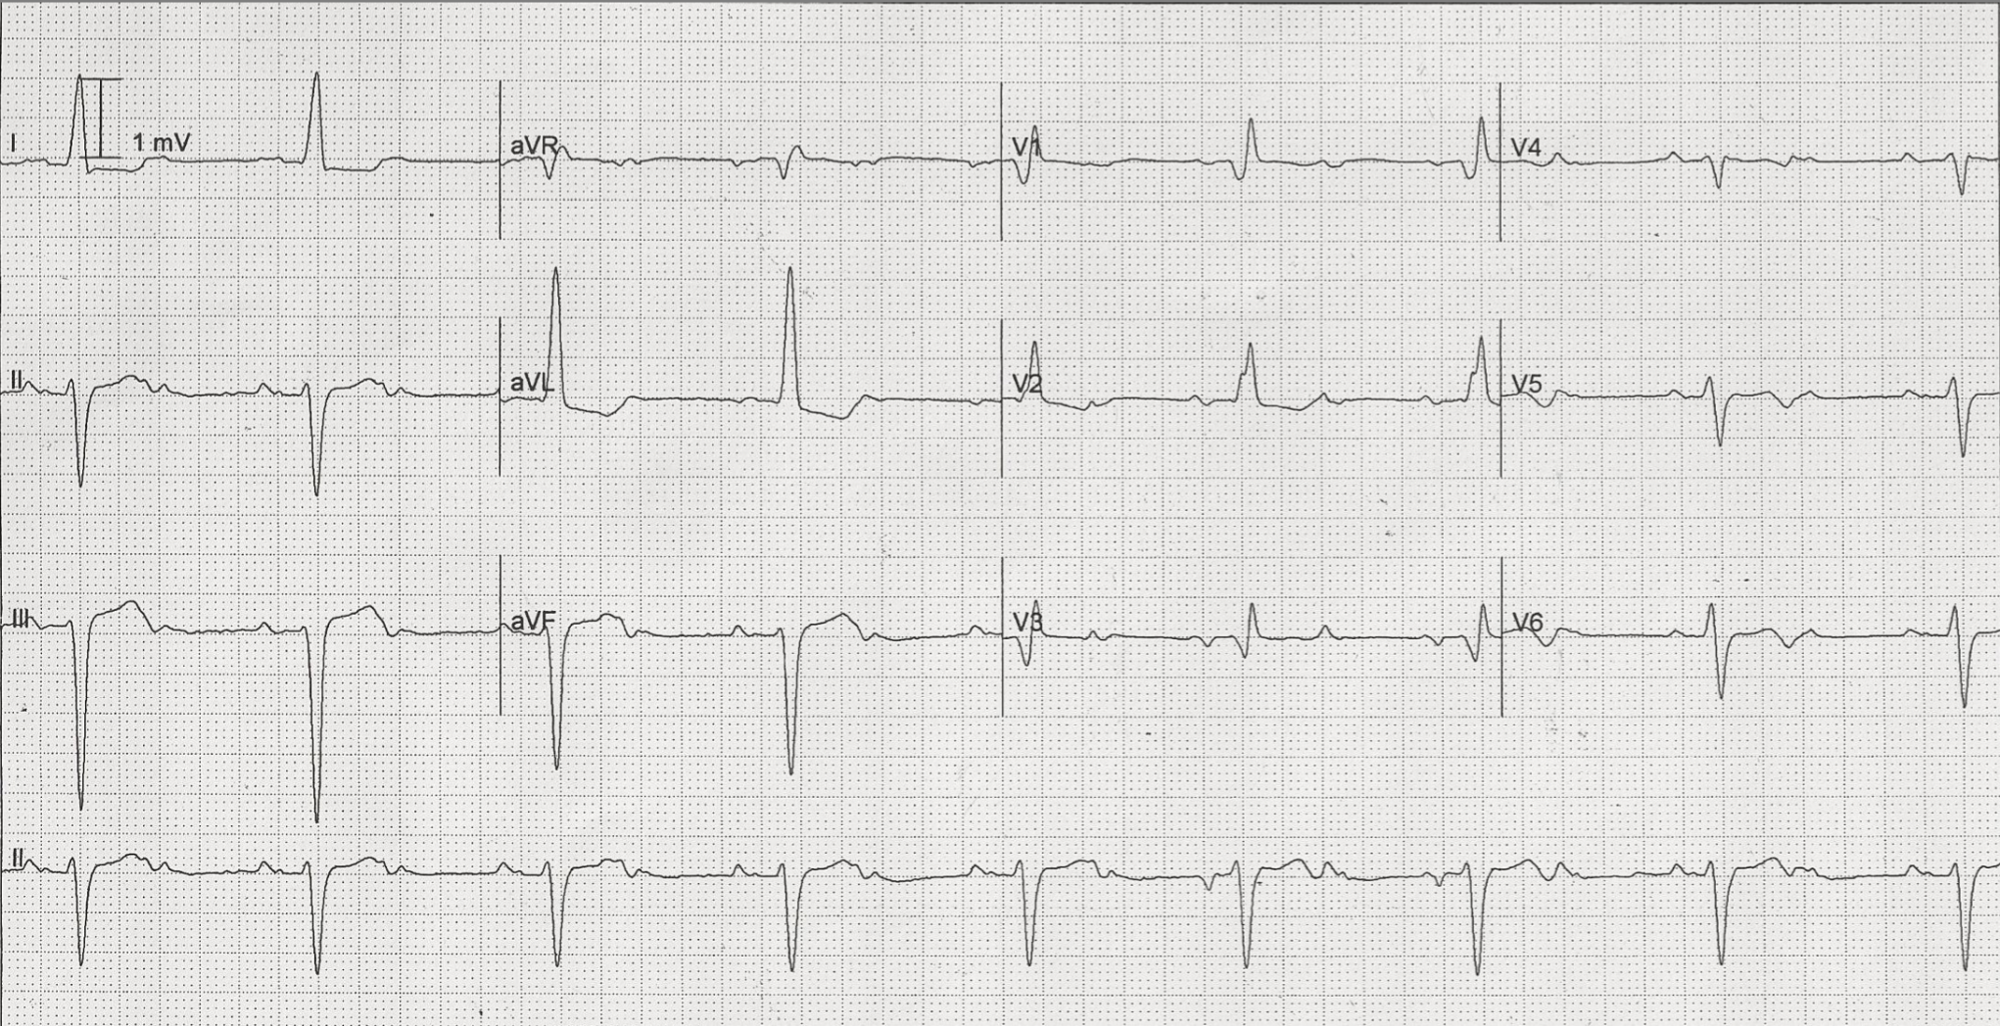
Evaluation initale
ECG

Slide 14
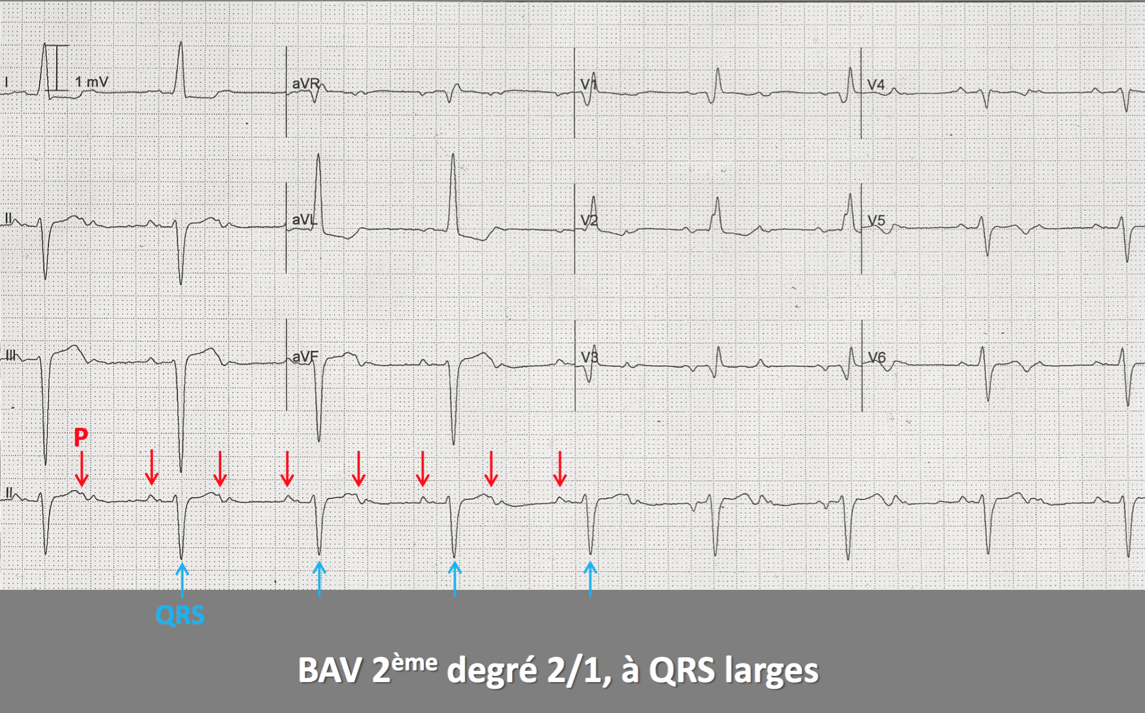
Evaluation initale
ECG

Slide 15
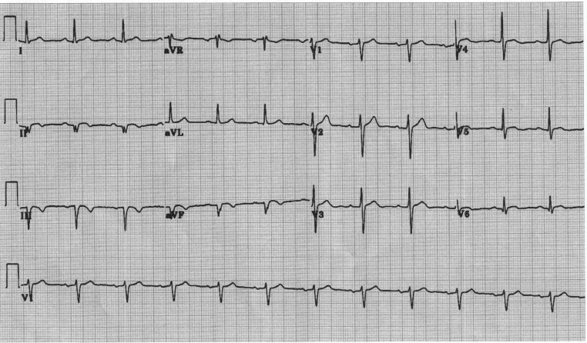

Slide 16
Evaluation initale
ECG

Slide 17
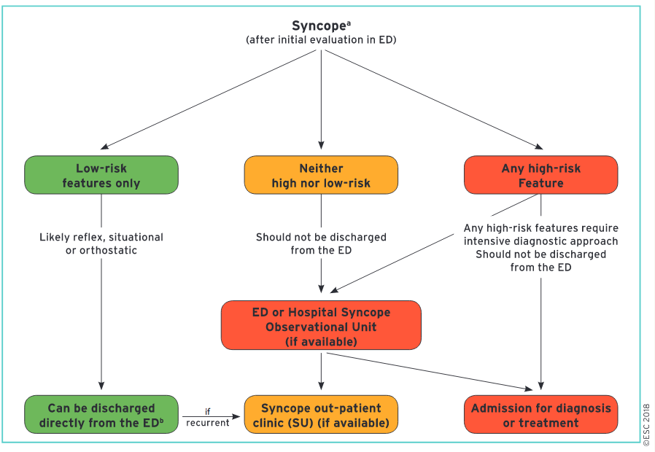

Slide 18
SYNCOPE
CONCLUSION
Quand faire un bilan ??
Interrogatoire policier :
✓ Terrain: antécédents personnels et familiaux de cardiopathie, mort subite
✓ Signes fonctionnels associés
✓ Caractéristiques de la syncope

Slide 19
SYNCOPE
CONCLUSION
Anomalie de l’examen clinique :
✓ constantes : bradycardie, hypotension
✓ souffle cardiaque ou vasculaire
✓ dysautonomie et hypotension orthostatique
Anomalie à l’ECG :
✓ signe d’ischémie, nécrose
✓ trouble conductif : BAV1, bloc de branche, BAV2..
✓ CMH, QT long, Brugada

Slide 20


Merci de votre attention
aboudias@chu-clermontferrand.fr

